Slide 1
Интерактивная викторина
Презентация составлена Бянкиной Ириной Николаевной, учителем ГБОУ СОШ № 457
г. Москвы
по правилам
дорожного
движения

Slide 2
Правила
Команды отвечают по очереди.
Цена каждого вопроса 1 балл.
За правильный ответ команда получает 1 балл, при неправильном ответе количество баллов не меняется.
Правильный ответ обозначается
Неправильный ответ

Slide 3
0
1
2
3
4
5
6
7
8
9
10
11
12
0
1
2
3
4
5
6
7
8
9
10
11
12
ЭХ, ДОРОГИ..
1
2
3
4
ВЕЛОСИПЕД
1
2
3
4
РЕБУСЫ
1
2
3
4
ЗНАКИ
1
2
3
4
СИТУАЦИЯ!
1
2
3
4

Slide 4
В каком итальянском городе совершенно нет машин?
Венеция
Рим
Палермо

Slide 5
Желая перейти дорогу, мы сначала смотрим налево, а дойдя до середины дороги – направо. Жители какой страны поступают совершенно наоборот?
Украина
Франция
Англия

Slide 6
Какое наказание в соответствии с указом 1730 года ждет кучера, нарушившего правила дорожного движения?
Общественные
работы
Порка
Изъятие
транспортного
средства

Slide 7
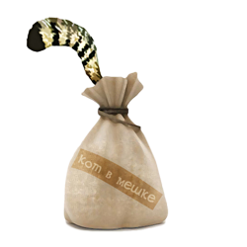
КОТ В МЕШКЕ

Slide 8
переход
ответ

Slide 9
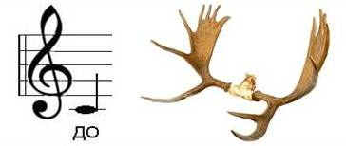
дорога
ответ

Slide 10
трамвай
ответ

Slide 11
стоянка
ответ

Slide 12
С какого возраста разрешается
водить велосипед по улицам и дорогам?
12 лет
13 лет
14 лет

Slide 13
Какую информацию пытается сообщить движущийся велосипедист ?
Опасность
Повернуть направо
Остановиться

Slide 14
Где велосипедисту запрещено движение?
По велосипедной
дорожке
По тротуару
На стадионах, во дворах

Slide 15
Перевозка пассажиров на велосипеде разрешена …
Только на раме
До 7 лет на специальном сидении
На заднем сидении, но в шлеме

Slide 16
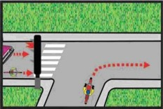
Кто проедет первым?
Автомобилист
Мотоциклист
Велосипедист

Slide 17
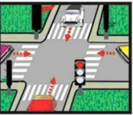
Г
Как поедут машины?
А
В
Б
А, В, Г
Б и Г вместе
А и В вместе

Slide 18
Пешеход подошел к перекрестку, который регулируется светофором и регулировщиком. Кому должен подчиниться пешеход при переходе?
Светофору
Регулировщику
Действовать по собственному усмотрению

Slide 19
Где можно ожидать общественный транспорт?
У края
проезжей части
В местах с указателями остановки
общественного транспорта
В любом месте
проезжей части

Slide 20
Как поедут машины?
Венеция
Рим
Палермо

Slide 21
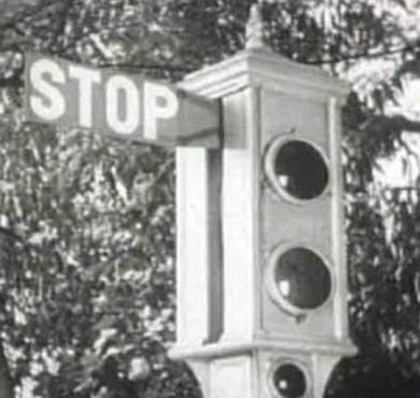
Первый светофор, Лондон

Slide 22
Каким необычным транспортным средством пользовался герой русской сказки «По щучьему велению»?
ответ

Slide 23
Что это за знак?
Участок дороги, расположенный вблизи детского учреждения, где возможно появление детей
Участок дороги, временно используемый для проведения спортивных соревнований.
Беговая дорожка

Slide 24
Что это за знак?
Пешеходный переход
Пешеходная дорожка
Движение пешеходов запрещено

Slide 25
Что это за знак?
Велосипедная дорожка
Уступи место велосипедисту
Движение на велосипеде запрещено

Slide 26
Какой знак называется
«Пешеходный переход»?
№1 №2 №3
№1
№2
№3

Slide 27
ПОБЕДИТЕЛИ

Slide 28
5 августа – Международный день светофора

Slide 29
Первый светофор, Лондон

Slide 30
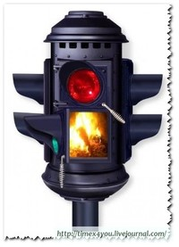
США август 1914г. светофор

Slide 31
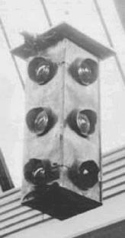
Япония 1920г первый трехцветный светофор

Slide 32
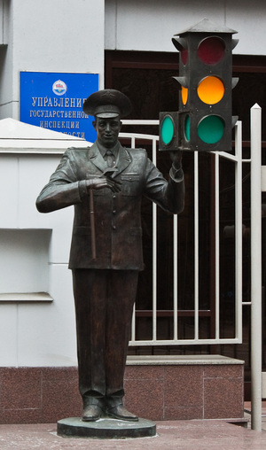
г.Москва

Slide 33
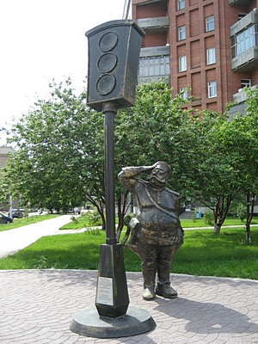
г.Пермь

Slide 34
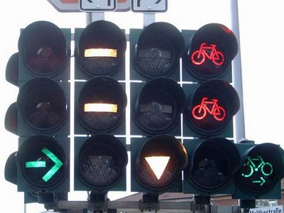
г.Мельбурн

Slide 35
Автор шаблона Коровина Ирина Николаевна учитель начальных классов МБОУ «СОШ №9» г. Сафоново Смоленской области
Использованы ресурсы:
http://2berega.spb.ru/user/Polikarpowa/file/771463/
http://forum.forumok.ru/index.php?act=Print&client=printer&f=67&t=2153

